Slide 1
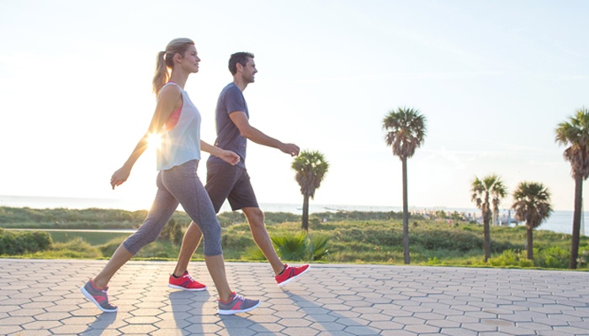

Em đã bao giờ đi bộ dạo chơi chưa? Những lúc như thế em cảm nhận được điều gì?

Slide 2
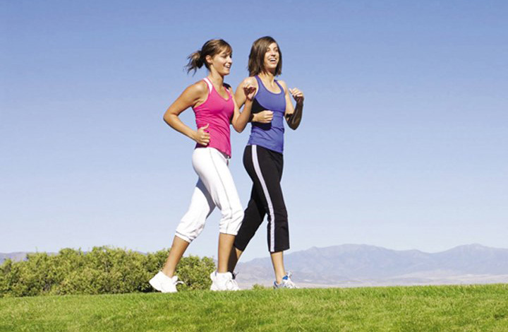
Giảm nguy cơ đột quỵ hoặc các vấn đề tim mạch
Giúp ngủ ngon
Thúc đẩy khả năng sáng tạo
Đi bộ giúp ta
Cải thiện thị lực
Giữ bình tĩnh và giảm căng thẳng
Tăng cường khả năng của não
Tăng cường sức khỏe xương
Kéo dài tuổi thọ
….

Slide 3
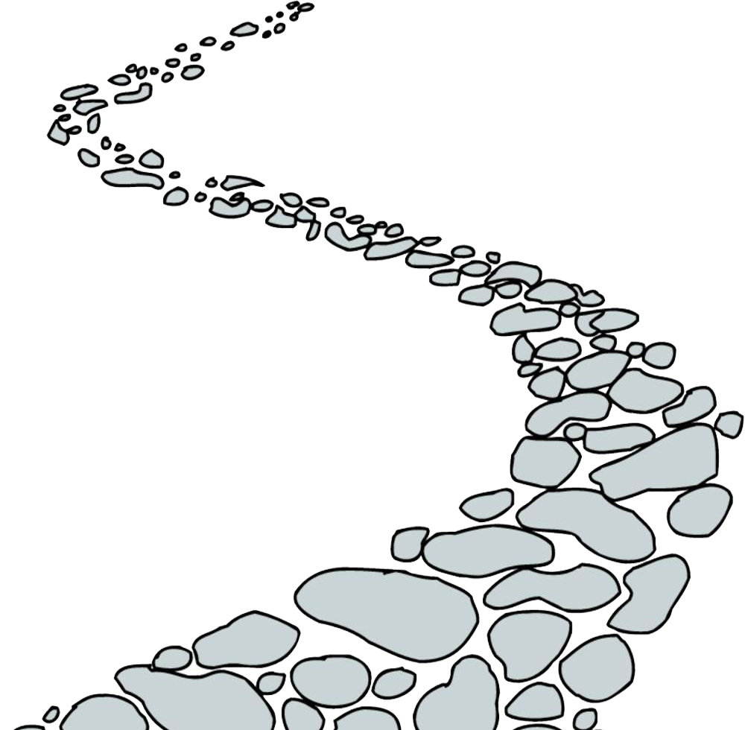
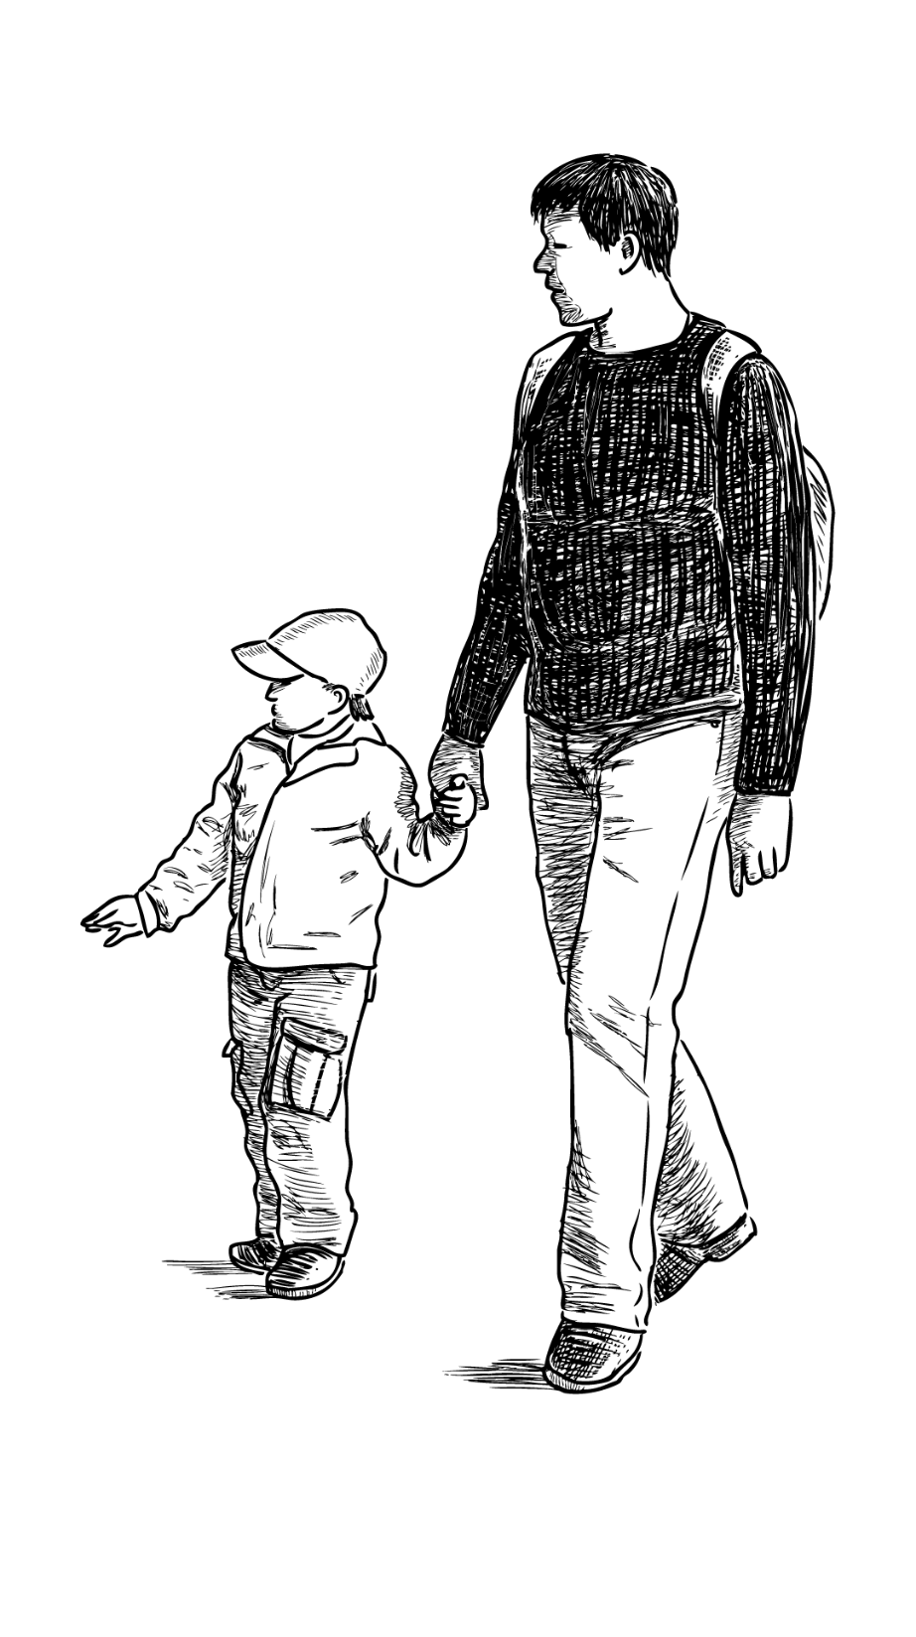
Tiết 114,115:
ĐI BỘ NGAO DU
J. Ru- xô

Slide 4


I. Đọc chú thích

Slide 5
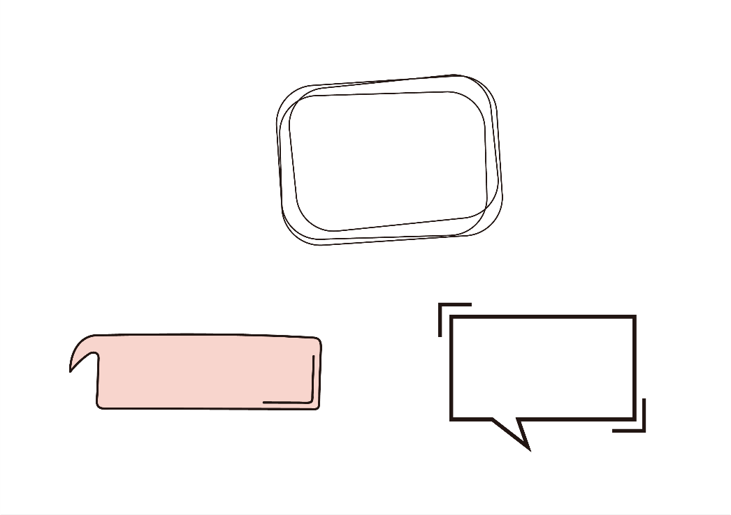
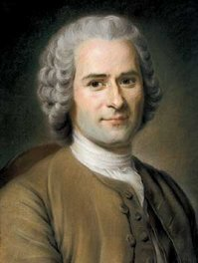
1. Tác giả
- Là nhà văn, nhà triết học, xã hội Pháp
- Tư tưởng của ông có tác động lớn đến cách mạng Pháp 1789
- Là tác giả của nhiều tác phẩm nổi tiếng
Ru-xô (1712-1778)

Slide 6
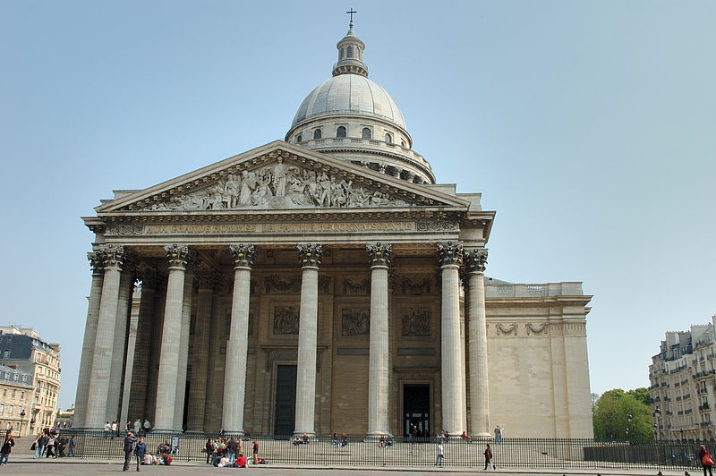
Điện Panthéon là nơi chôn cất và tôn vinh những nhân vật lịch sử và những người đã làm rạng danh cho nước Pháp

Slide 7




- Luận văn khoa học nghệ thuật (1750)
- Giuy – li hay Nàng Hê-lô-i-dơ mới (tiểu thuyết 1761)
- Guy – li hay nàng Hê - lô- i - dơ
- Êmin hay về giáo dục (tiểu thuyết 1762)
- Những mơ mộng của người dạo chơi cô độc (1772 -1778)

Slide 8
2. Tác phẩm
- Xuất xứ: Văn bản trong quyển V của tác phẩm “ Ê-min hay về giáo dục” (1762)

Slide 9
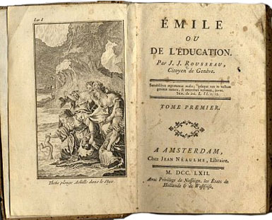
Thể loại: Ê-min hay về giáo dục là một thiên Luận văn- tiểu thuyết
- Nội dung: Việc giáo dục một em bé từ lúc nhỏ cho đến lúc trưởng thành. Nhà văn tưởng tượng em bé đó có tên là Ê-min, và thầy giáo dạy Ê-min chính là tác giả.
- Bố cục: 5 quyển = 5 giai đoạn

Slide 10


Từ lúc Ê-min ra đời đến lúc 3 tuổi (Nhiệm vụ giáo dục sao cho cơ thể em được phát triển theo tự nhiên).
GĐ1
Ê-min từ 4 - 12 tuổi ( Nhiệm vụ giáo dục cho Ê-min một số nhận thức bước đầu).
GĐ2
5 quyển = 5 giai đoạn
Ê-min từ 13 - 15 tuổi (Trang bị cho Ê-min một số kiến thức khoa học hữu ích từ thực tiễn và thiên nhiên).
GĐ3
Ê-min từ 16 - 20 tuổi (Ê-min được giáo dục về đạo đức và tôn giáo)
GĐ4
Ê-min trưởng thành ( Ê-min đi du lịch 2 năm để thử thách đạo đức và nghị lực)
GĐ5

Slide 11
2. Tác phẩm
- Xuất xứ: Văn bản trong quyển V của tác phẩm “ Ê-min hay về giáo dục” (1762)
- PTBĐ: Nghị luận chứng minh
- Bố cục: 3 phần

Slide 12


Từ đầu đến … “nghỉ ngơi”: Đi bộ ngao du được tự do
P1
Tiếp …. “tốt hơn”: Đi bộ ngao du mở mang tri thức
P2
Còn lại: Đi bộ ngao du rèn luyện về sức khỏe và tinh thần
P3
=> Bố cục chặt chẽ, hợp lí. Luận điểm trước làm tiền đề cho luận điểm sau; luận điểm sau tiếp nối, phát triển luận điểm trước

Slide 13
II. Đọc hiểu văn bản

Slide 14



Trình tự sắp xếp 3 luận điểm
LĐ1: Đi bộ ngao du ta hoàn toàn được tự do
Tính chất của hoạt động
LĐ2: Đi bộ ngao du – mở mang trí thức
Mục đích của hoạt động
LĐ3: Đi bộ ngao du có lợi cho sức khỏe và tinh thần
Tác dụng của hoạt động

Slide 15




Thảo luận nhóm
Di chuyển giữa các nhóm để chia sẻ
3 đại diện sẽ đứng lên trình bày, các thành viên khác bổ sung

Slide 16



5 phút thảo luận nhóm
Nhóm 1:
Đi bộ ngao du ta hoàn toàn được tự do
Nhóm 2:
Đi bộ ngao du – mở mang trí thức
Nhóm 3:
Đi bộ ngao du có lợi cho sức khỏe và tinh thần

Slide 17

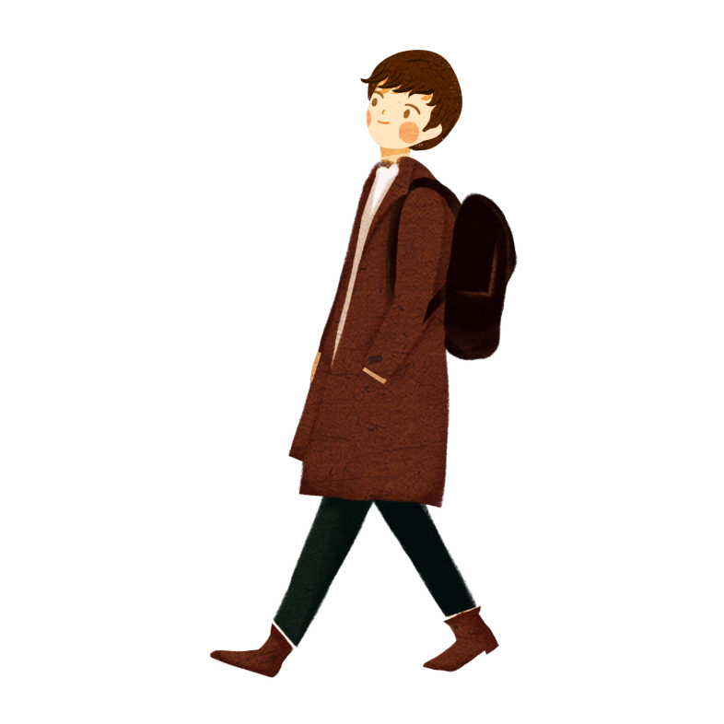
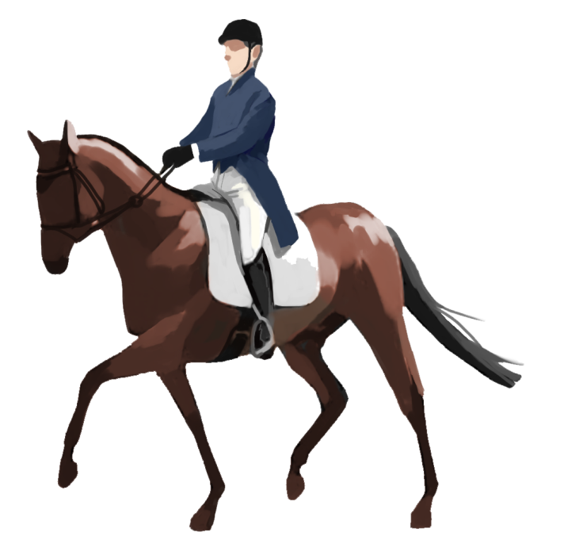
1. Đi bộ ngao du được tự do
+ Đi đứng tùy ý
+ Không bị phụ thuộc
- Đi bộ thú vị hơn đi ngựa:
+ Thoải mái thưởng thức tự do
+ Được giải trí học hỏi
=> Đó là quan niệm về giáo dục, phương pháp giáo dục của Ru xô.

Slide 18
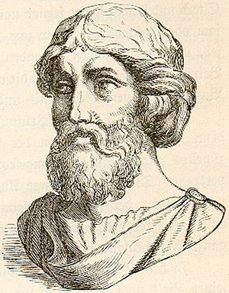
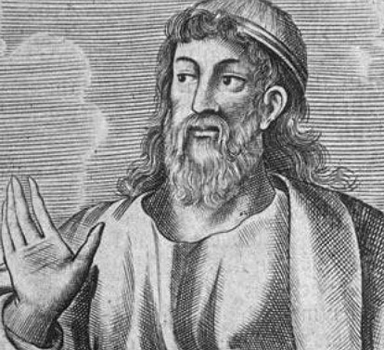
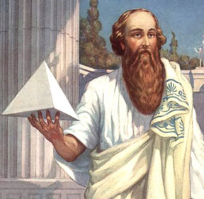
2. Đi bộ ngao du mở mang tri thức
“ Đi bộ ngao du là đi như Ta-lét , Pla-tông và Pi-ta-go.”
Nhà toán học Ta-lét
Nhà triết học Pla-tông
Nhà toán học Pi-ta-go

Slide 19

2. Đi bộ ngao du mở mang tri thức
Tự do tìm hiểu thực tế thiên nhiên
=> Đề cao kiến thức thực tại khách quan
Khích lệ mọi người đi bộ để tiếp thu kiến thức thực tế.
=> Đề cao kiến thức của các nhà khoa học am hiểu đời sống thực tế
Mở rộng kiến thức thực tế, cụ thể

Slide 20
2. Đi bộ ngao du rèn luyện sức khỏe và tinh thần
01
Tăng cường sức khỏe
Đi bộ rất tốt cho sức khỏe
02
Tính tình vui vẻ, thoải mái
03
Tinh thần phấn chấn, sảng khoái

Slide 21
III. Tổng kết

Slide 22



1. Nghệ thuật
Lập luận chặt chẽ, đan xen yếu tố tự sự, biểu cảm, lý lẽ kết hợp với kinh nghiệm thực tế
2. Nội dung
Lợi ích của việc đi bộ ngao du là tự do thưởng ngoạn, mở rộng tầm hiểu biết, nâng cao sức khoẻ và tinh thần

Slide 23

Ở thế kỉ XVIII, Ru-xô viết về sự thú vị của việc đi bộ.
Tuy nhiên, ….
điều ông quan tâm là dạy cho con người biết quan sát, suy luận những điều nhìn thấy, biết thưởng
thức những điều kì thú của tự nhiên.
Cùng
tranh luận
Theo em, quan điểm này còn phù hợp với cuộc sống ở thế
kỉ XXI không?

Slide 24
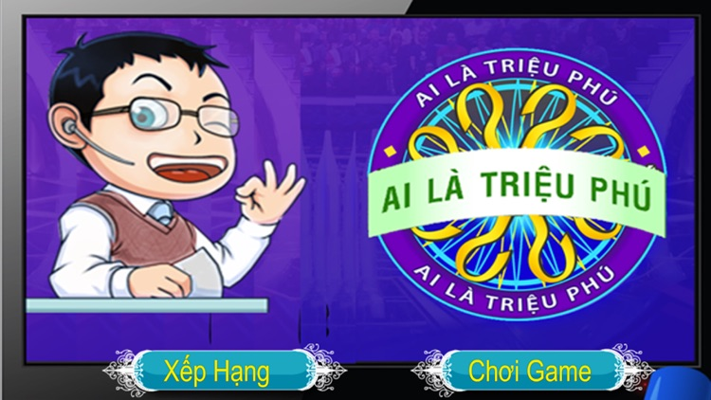

Slide 25


Văn bản Đi bộ ngao du được trích dẫn từ tác phẩm nào ?
A. Chiếc lá cuối cùng
B. Ê-min hay Về giáo dục
C. Luận văn khoa học nghệ thuật
D. Giuy – li hay Nàng Hê-lô-i-dơ

Slide 26
Nội dung chính của tiểu thuyết “Ê-min hay Về giáo dục” là gì?
A. Bàn về chuyện giáo dục em bé Ê-min lúc trưởng thành
B. Quan niệm về giáo dục của nhân vật Ê-min
C. Bàn về chuyện giáo dục em bé Ê-min lúc sơ sinh
D. Bàn về chuyện giáo dục Ê-min từ lúc sơ sinh đến lúc trưởng thành

Slide 27
Luận điểm nào được nêu trong đoạn một của văn bản Đi bộ ngao du ?
A. Niềm hạnh phúc của con người khi không phải đi ngựa
B. Đi bộ ngao du là phải vừa đi vừa quan sát và nghiền ngẫm
C. Sự tự do, tuỳ theo ý thích của con người khi đi bộ ngao du
D. Cả A, B, C đều đúng

Slide 28
Luận điểm nào được nêu trong đoạn hai của văn bản Đi bộ ngao du?
A. Đi bộ ngao du giúp con người có dịp trau dồi vốn kiến thức
B. Đi bộ là cách đi ngao du thú vị hơn đi bộ
C. Các niềm hứng thú khác nhau mà đi bộ ngao du đem lại cho con người
D. Tác dụng của việc đi bộ ngao du

Slide 29
Luận điểm nào không xuất hiện trong văn bản Đi bộ ngao du ?
A. Đi bộ ngao du đem đến cho ta sự tự do và không phụ thuộc vào ai
B. Đi bộ ngao du là phải vừa đi vừa quan sát và nghiền ngẫm.
C. Các niềm hứng thú khác nhau mà đi bộ ngao du đem lại cho con người.
D. Đi bộ ngao du là việc làm nên được thực hiện hằng ngày

Slide 30
Trong đoạn ba của văn bản Đi bộ ngao du, tác giả sử dụng phương tiện gì để bộc lộ cảm xúc của mình ?
A. Câu cảm thán
B. Các từ ngữ giàu sắc thái biểu cảm
C. Câu nghi vấn (để bộc lộ cảm xúc)
D. Câu trần thuật

Slide 31
Những điều bổ ích của việc đi bộ ngao du được tác giả nhắc đến trong đoạn ba là gì ?
A. Sức khoẻ được tăng cường
B. Tính khí trở nên vui vẻ
C. Tiết kiệm được tiền bạc
D. Gồm ý A và B

Slide 32
Đặc sắc nghệ thuật của văn bản Đi bộ ngao du là gì?
A. Lập luận hợp lí, chặt chẽ
B. Kết hợp nhuần nhuyễn lí lẽ với dẫn chứng từ thực tiễn của nhà văn
C. Giọng văn giàu cảm xúc
D. Gồm cả A, B, C

Slide 33
Qua đoạn trích có thể thấy nhà văn Ru-xô là người như thế nào?
A. Giản dị
B. Quý trọng tự do
C. Yêu mến thiên nhiên
D. Gồm cả A, B, C

Slide 34
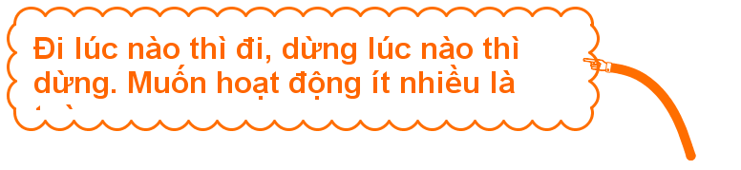
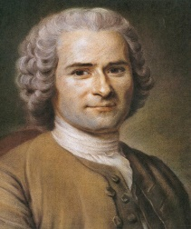
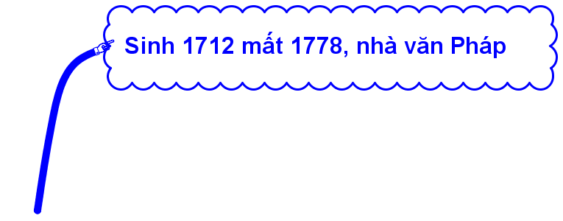

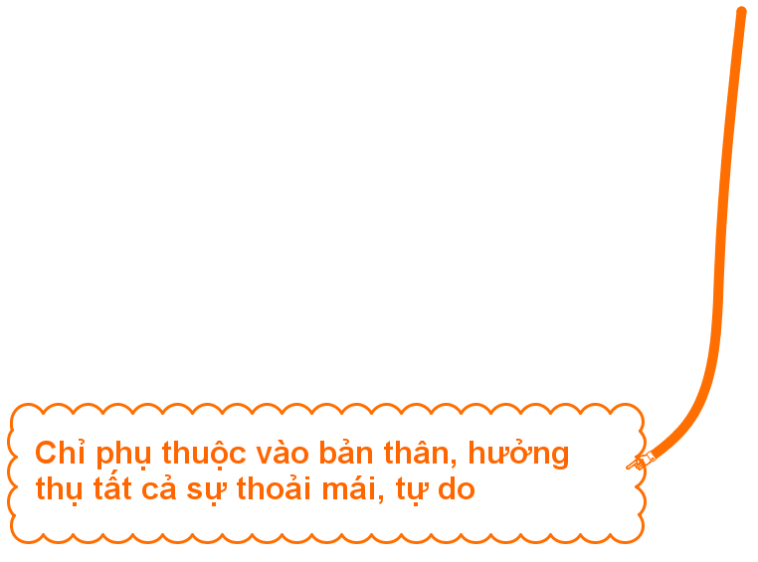
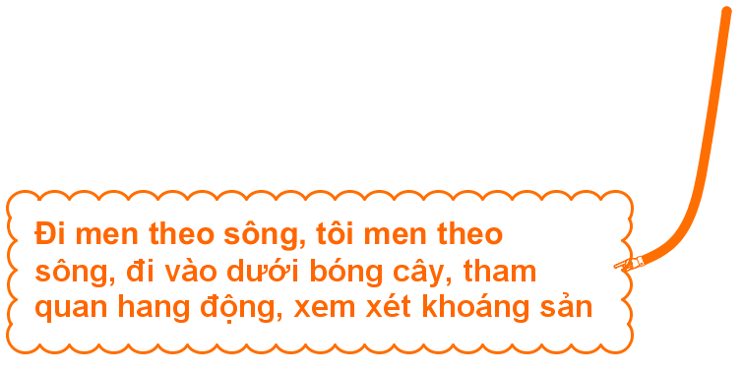
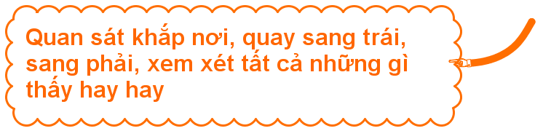
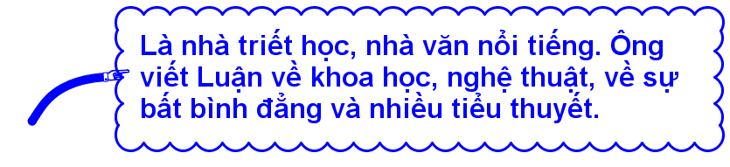
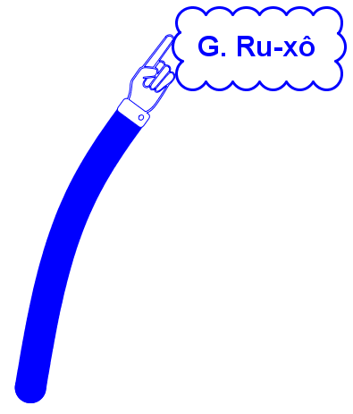
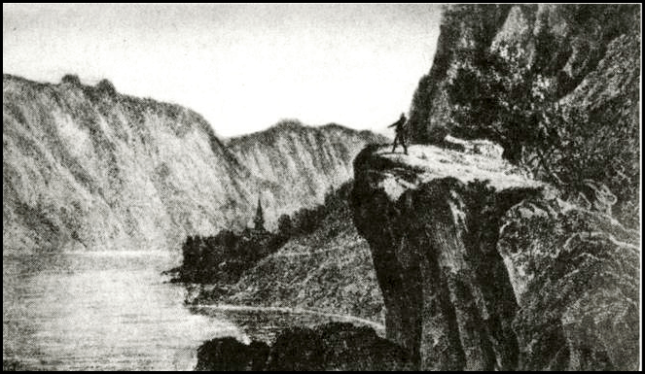

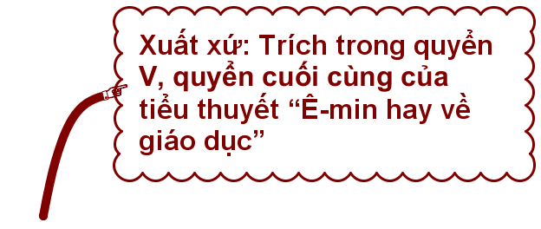

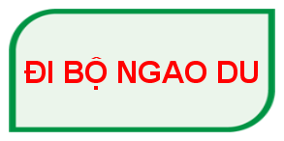




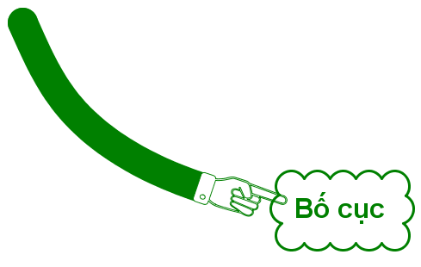
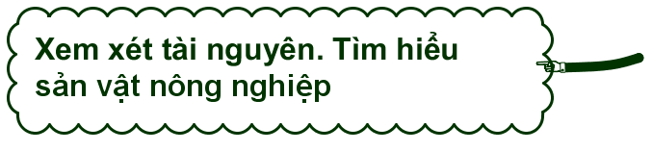
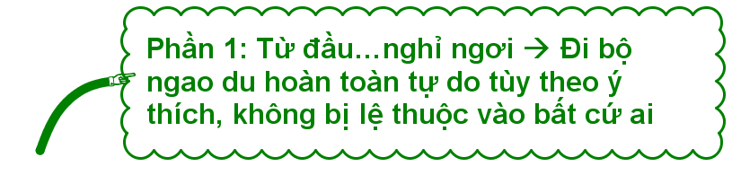
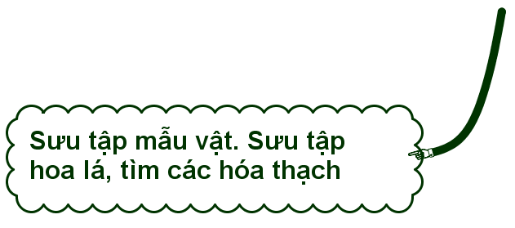
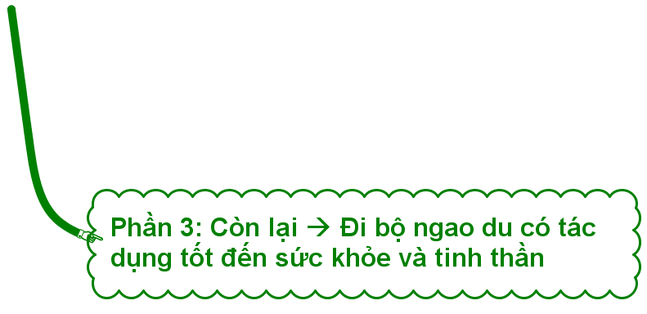
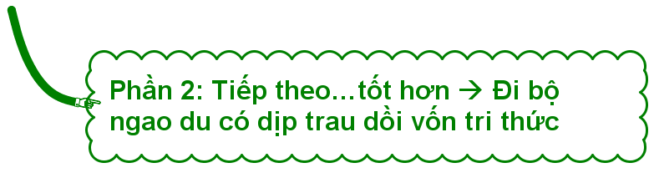

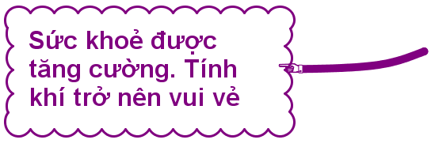


Slide 35

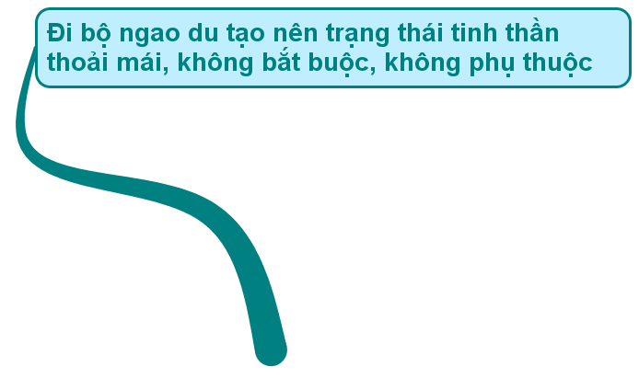



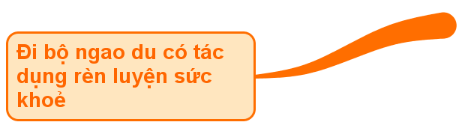
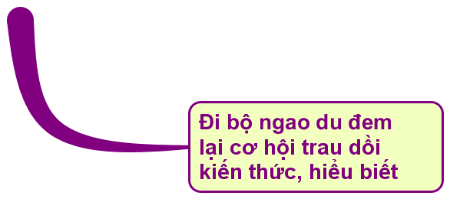

Slide 36


Diễn đạt lại các vấn đề Ru-xô đã trình bày trong đoạn trích Đi bộ ngao du bằng các suy luận và kinh nghiệm sống của chính mình trong 1 đoạn văn khoảng 20 dòng
01
Tìm và đọc toàn bộ tiểu thuyết “Ê-min hay Về giáo dục”
Hướng dẫn tự học
02
Đọc bài: Tổng kết phần Văn
03

